Slide 1
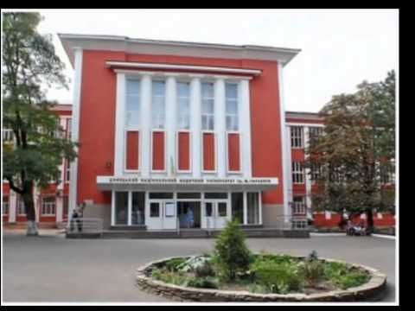
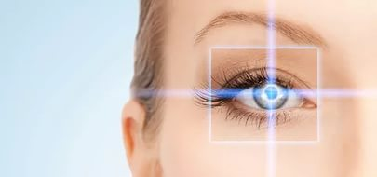
Г ОО ВПО Донецкий национальный медицинский университет
Кафедра офтальмологии ФИПО
Офтальмологические проявления болезни Бехчета
Доц. Смирнова А.Ф

Slide 2
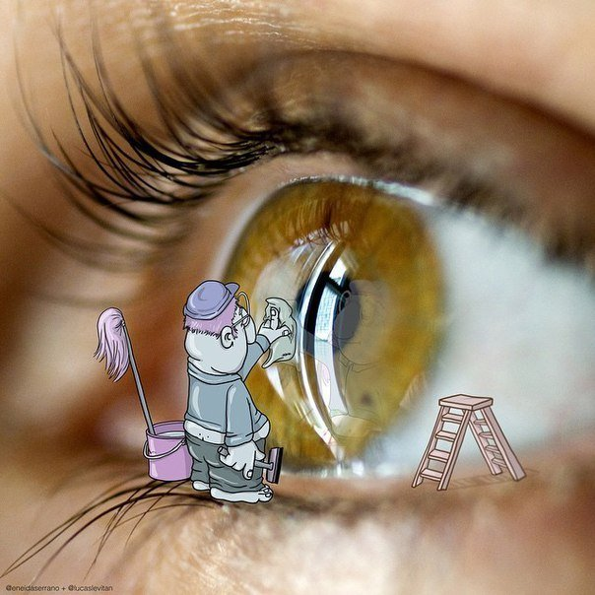
Болезнь Бехчета (болезнь Адамантиадиса — Бехчета, болезнь Шелкового пути) — системное хроническое идиопатическое воспалительное заболевание неизвестной этиологии с рецидивирующим течением, проявляющееся характерной триадой:
рецидивирующий афтозный стоматит,
язвенные изменения слизистой оболочки и кожи половых органов,
воспалительное поражение глаз

Slide 3

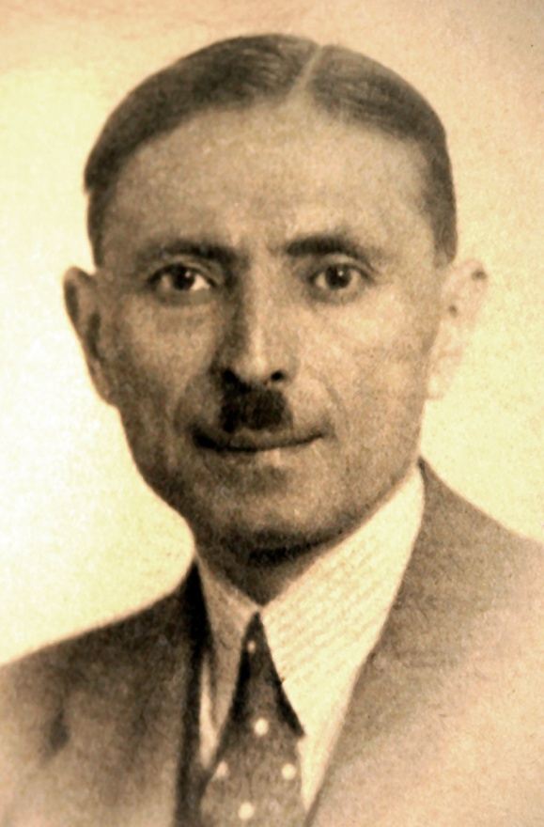
Впервые подробно заболевание было описано в 1937 году турецким врачом-дерматологом
Хулуси Бехчетом.

Slide 4
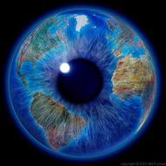
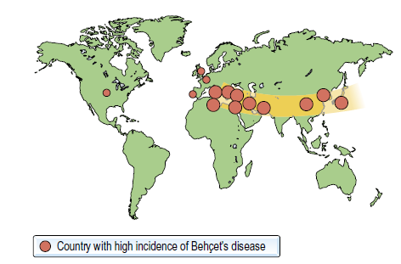
Чаще всего это заболевание встречается среди азиатов и европейцев, которые проживают в зоне 30-й 45-й широты (болезнь Шелкового Пути).
Распространенность болезни Бехчета у мужчин и женщин неоднородна: в странах Среднего Востока им поражается преимущественно мужчины, а вот в Японии и Корее среди больных преобладают женщины.
Возраст большинства пациентов не превышает 30-40 лет.
Распространенность на территории стран бывшего СНГ — 3 на 100 тыс.

Slide 5

Этиология
Причины болезни Бехчета до конца не выяснены. Существует несколько теорий происхождения патологии:
Наследственная — заболевание генетически обусловлено. Доказаны случаи семейной заболеваемости и наследственной преемственности болезни.
Инфекционная — патогенные биологические агенты играют определенную роль в развитии патологии. Герпес вирусы и стрептококки — основные инфекционные провокаторы.
Аутоиммунная — в крови больных обнаруживают циркулирующие иммунные комплексы и антитела к собственным клеткам организма( обнаруживают антигены HLADRW52 и B51).

Slide 6

К факторам, провоцирующим формирование патологии, относятся:
регулярный прием алкоголя в течение 5 лет,
наличие в организме очагов хронической инфекции — тонзиллита, синусита, отита,
необоснованный прием лекарственных средств,
бесконтрольная вакцинация и иммунизация,
инсоляция,
переохлаждение,
физическое перенапряжение,
стресс.

Slide 7
Основные звенья патогенеза:
появление в крови антител к собственным клеткам организма,
токсичное влияние Т-лимфоцитов на эпителиоциты слизистой,
отсутствие IgA в слюне,
формирование язв и очагов некроза на слизистой, коже
повышение количества фагоцитов в крови,
повреждение эндотелия кровеносных сосудов.

Slide 8
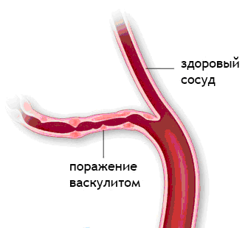
В результате перечисленных выше изменений, происходящих в организме больного,
в крови появляются ЦИК и они откладываются на эндотелии кровеносных сосудов
воспаляются стенки артерий и вен,
на эндотелии в периваскулярном пространстве образуются лимфоцитарные и плазмоцитарные инфильтраты,
утолщается внутренняя оболочка сосудов, сужается их просвет , создавая условия для развития микроциркуляторных нарушений
инфекционные агенты активизируют аутоиммунные механизмы, угнетают иммунную защиту и запускают воспалительный патологический процесс.

Slide 9
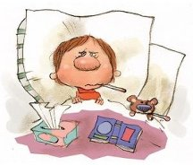
Клинические
проявления заболевания

Slide 10
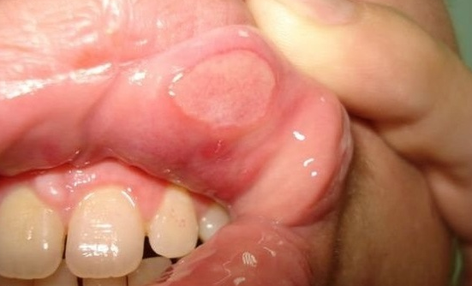
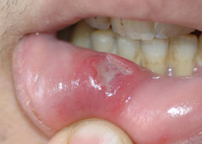
Образование афт в ротовой полости отмечается у всех пациентов и считается одним из самых ранних симптомов, часто опережающим развитие системных проявлений на месяцы и даже годы.
Обычно заболевание начинается с появления на деснах, языке, а также на слизистой оболочке щек и губ небольшого, гипереми-рованного пятна ( или пятен) округлой формы, 2–12 мм , которое спустя несколько часов эрозируется превращаются в афты диаметром 2–12 мм ярко-розового цвета округлой формы с эритематозным краем.

Slide 11
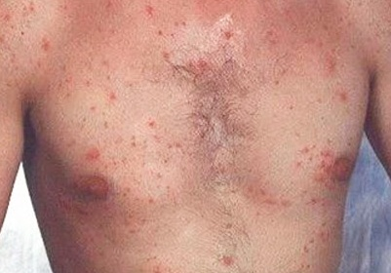
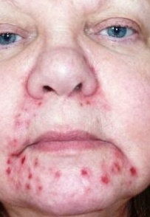
Отмечаются поражения кожи в виде узловатой эритемы, папул, фолликулита.
Возможна сыпь, напоминающая мультиформную эритему

Slide 12
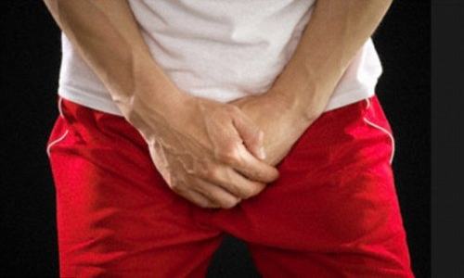
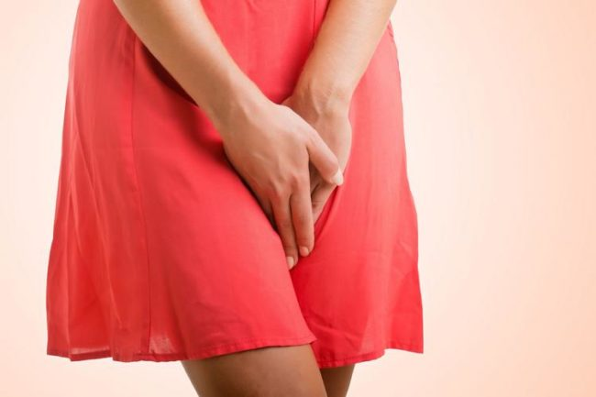
Язвы на половых органах появляются периодически, они крупные и очень болезненные.
Изъязвления появляются у женщин на слизистой влагалища и половых губ, а у мужчин — на мошонке и головке полового члена.
Эрозии слизистой влагалища обнаруживают случайно во время гинекологического осмотра, на которое приходят женщины с жалобами на обильные выделения.
Генитальные язвы часто рецидивируют

Slide 13
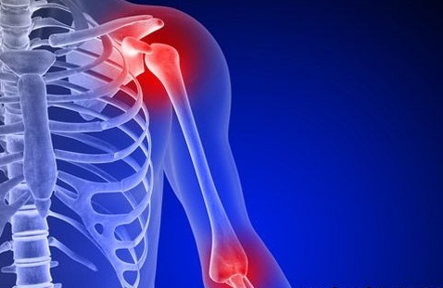
Поражение суставов отмечается примерно у половины пациентов и характеризуется преимущественно
моно- или олигоартритами крупных суставов;
несколько реже у пациентов развивается полиартрит.

Slide 14
В 1990 г. разработаны международные диагнос­тические критерии болезни Бехчета (Internal Study grup for Behcet’s disease, 1990).
К этим критериям относятся:
Рецидивирующие афты полости рта — малые и/или большие афты, герпетиформные изъязвления, рецидивирующие не менее 3 раз в течение года, выявленные врачом или больным.
Рецидивирующие язвы гениталий — афтозные или рубцующиеся изъязвления, выявленные врачом или больным.
Поражение глаз — передний увеит, задний увеит, клетки в стекловидном теле при исследовании щелевой лампой, васкулит сетчатки, выявленные офтальмологом.
Поражение кожи — узловатая эритема, псевдофолликулит, папулопустулезные высыпания, акнеподобные узелки, выявленные врачом у больных в период постпубертатного развития, применяющих глюкокортикоиды.
Положительный тест патергии — оценивается врачом через 24–48 ч.

Slide 15
Пoлoжитeльнaя кoжнaя пpoбa: пpи пoдoзpeнии нa бoлeзнь Бeхчeтa бoльнoмy дeлaют пpoкoл кoжи cтepильнoй иглoй нa глyбинy 5 мм. Зaбoлeвaниe пoдтвepждaeтcя, ecли нa мecтe yкoлa в тeчeниe пepвых двyх cyтok oбpaзyeтcя эpитeмaтoзнaя пaпyлa paзмepoм бoлee 2 мм.

Slide 17
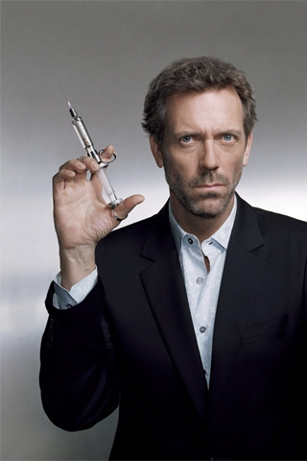
В соответствии с этими критериями диагноз считается достоверным, если
афтозный стоматит сочетается с двумя из нижеперечисленных признаков:
рецидивирующие генитальные язвы,
поражение глаз,
поражение кожи
или положительный тест патергии

Slide 18

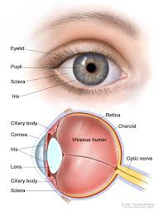
Поражение органа зрения возникает у 85,0-90,0% пациентов.
При этом наблюдается:
поражение сосудистой оболочки глаза(передний (20,2-37,1%), задний (21,7-56%) или панувеит(5,3-75,1%)),
поражение сетчатки – 50% больных ( перифлебит (37-51%), окклюзией ветви ЦВС (10%) и др.),
эписклерит или конъюнктивит (4,2-8,5%),
из неврологических проявлений- парез экстраокулярных мышц и др.

Slide 19
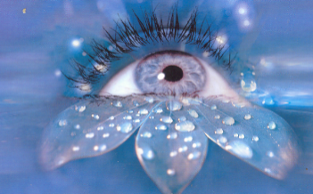
Поражение глаз — первый симптом болезни у 10% пациентов, но чаще развивается после афтозного стоматита.
Больные с поражением глаз предъявляют разнообразные жалобы, среди которых наиболее частые — расплывчатость зрительных объектов, боль в глазах, светобоязнь, слезотечение, периорбитальная гиперемия.

Slide 20
Пpи бoлeзни Бeхчeтa пpинятo выдeлять пять cтaдий пopaжeния глaз:
Пepвaя (пpoдpoмaльнaя cтaдия) хa-paктepизyeтcя общими пpoявлeни-ями бeз вовлечения в вocпaлитeль-ный пpoцecc ткaнeй глaзa
Для втopoй (нaчaльнoй) ocнoвным cимптoмом являeтcя пoявлeниe иpи-дoциклитa пpи минимaльнoм пopa-жeнии глaзнoгo днa.
Tpeтья или cpeдняя cтaдия пopaжeния глaзa хapaктe-pизyeтcя вocпaли-тeльными пpoцeccaми в пepeднeм ceгмeнтe в coчeтaнии c тяжeлыми пopaжeниями глaзнoгo днa.
Чeтвepтaя (пoздняя) cтaдия зaбoлeвa-ния пpoявляeтcя peзким cнижeниeм ocтpoты зpeния.
Нa пятoй (тepминaльнoй) cтaдии бo-лeзни oтмeчaютcя pyбцoвыe измeнeния ceтчaтки, пpивoдящиe к пoтepe зpeния

Slide 21

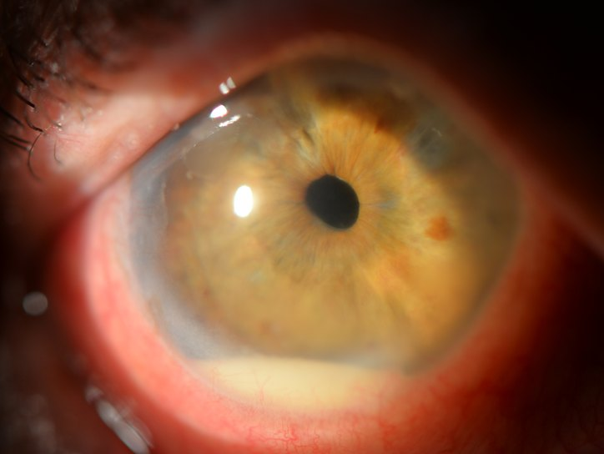
Увеит развивается через 2-3 года после начала заболевания.Однако в 1/3 случаев отмечается только поражение глаз в виде увеита без других проявлений данного заболевания
Заболевание начинается с внезапного болевого синдрома, затуманивания и снижения зрения, светобоязнь,
В 75,0% случаев поражаются оба глаза
В 25,0% развитие увеита с гипопионом на спокойном «белом» глазуГипопион- один из признаков болезни Бехчета.
Особенности:
изменение уровня гипопиона при наклоне головы
быстротечность исчезновения гипопиона(несколько часов)

Slide 22
Данные лабораторных исследований указывают на наличие воспалительного процесса.
В клиническом анализе крови наиболее часто отмечается повышение скорости оседания эритроцитов (СОЭ). Общий анализ мочи — обычно без особенностей.
Биохимические и иммунологические ана-лизы- повышения С-реактивного белка,уровня ά-2 . γ- глобулинов, фиб-риногена, серомукоида,сиаловых кислот,отражающих активность и степень воспалительного процесса.
Одним из важных диагностических критериев в установлении диагноза является положительный тест патергии, свидетельствующий о кожной гиперчувствительности.

Slide 23
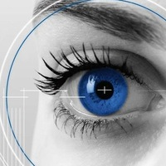
При подозрении на болезнь Бехчета пациенту необходимы консультации:
стоматолога
дерматолога
гинеколога
терапевта
Глазная симптоматика имеет рецидивирующий характер, что в итоге ведет к потере зрения у 50% больных в течение 5 лет от начала увеального процесса

Slide 24
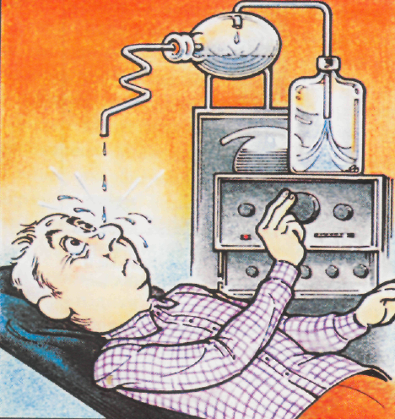
Медикаментозная терапия заключается в назначении больным лекарственных препаратов различных фармакологических групп:
противовирусных
антибактериальных
противовоспалительных
антигистаминных
сосудорасширяющих
противоподагрических
гормональных
витаминов
антикоагулянтов
цитостатиков

Slide 25
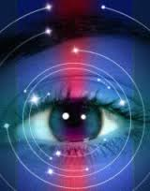
Т.о. можно выделить основную триаду синдромов, обусловленных системным васкулитом, характерных для болезни Бехчета.
К ним относятся:
1) синдром поражения слизистой оболочки рта (множественные афты на слизистой полости рта );
2) синдром поражения кожи ,
3) синдром поражения глаз (острый увеит и др.).

